Slide 1
الفصل ٧ -١القسمة مع باق
أ/ فاطمة جبران

Slide 2
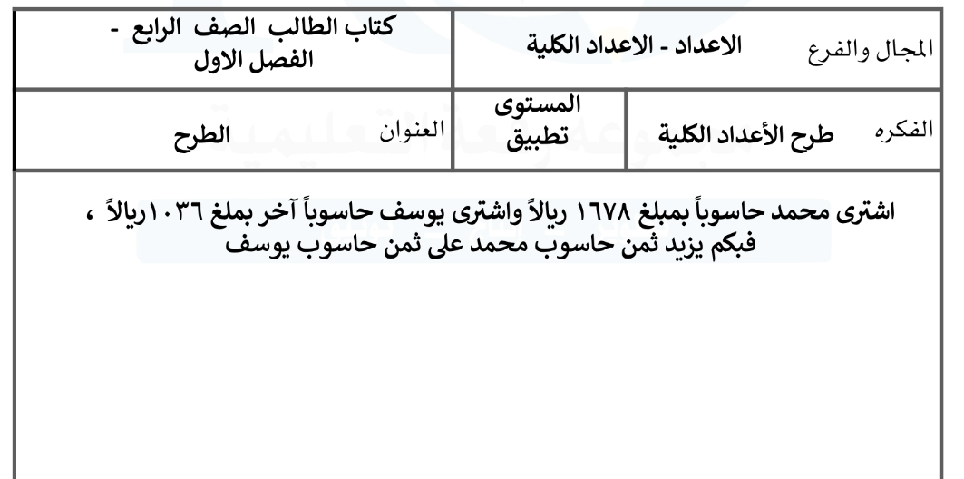
أ/ فاطمة جبران

Slide 3
أ/ فاطمة جبران

Slide 4
٧-١ القسمة مع باق
أ/ فاطمة جبران

Slide 5
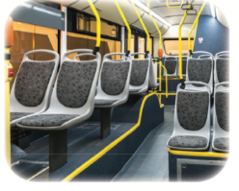
٧-١ القسمة مع باق
أ/ فاطمة جبران

Slide 6
٧-١ القسمة مع باق
أ/ فاطمة جبران

Slide 7
٧-١ القسمة مع باق
أ/ فاطمة جبران

Slide 8
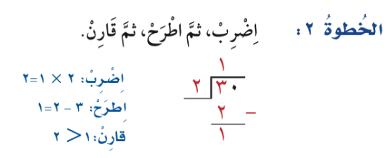
٧-١ القسمة مع باق
أ/ فاطمة جبران

Slide 9
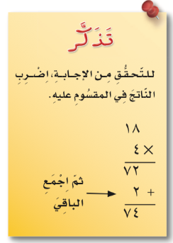
٧-١ القسمة مع باق
أ/ فاطمة جبران

Slide 10
٧-١ القسمة مع باق
ملاحظة
أ/ فاطمة جبران

Slide 11
٧-١ القسمة مع باق
أ/ فاطمة جبران

Slide 12
٧-١ القسمة مع باق
أ/ فاطمة جبران

Slide 13
٧-١ القسمة مع باق
أ/ فاطمة جبران

Slide 14
🌟
🌟
🌟
أ/ فاطمة جبران

Slide 15
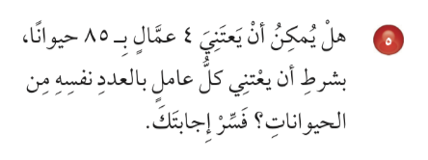
🌟
🌟
🌟
أ/ فاطمة جبران

Slide 16
🌟
🌟
🌟
أ/ فاطمة جبران

Slide 17
🌟
🌟
🌟
أ/ فاطمة جبران

Slide 18
🌟
🌟
🌟
أ/ فاطمة جبران

Slide 19
ماذاتعلمت ؟
أ/ فاطمة جبران

Slide 20
المتميزات في الدرس
أ/ فاطمة جبران

Slide 21
ممتع 🤩
قيم نفسك بالنسبة لفهمك للدرس
ممتع 🤩
سهل 😍
سهل 😍
أ/ فاطمة جبران

Slide 22
الواجب المنزلي
أ/ فاطمة جبران

